Slide 1
Информационно - творческий проект с детьми старшего дошкольного возраста.
«Живые звуки и буквы»
Муниципальное бюджетное дошкольное образовательное учреждение детский сад 10 « Белочка»
Подготовили воспитатели:
Елисова Е. В.
Шмырева Е. А.
Учитель – логопед:
Машина Т. Н
г. Кулебаки - 2020 год

Slide 2
Проблема:
У детей с общим недоразвитием речи недостаточно сформированы предпосылки к освоению грамоте.

Slide 3
Актуальность
У детей с ОНР не сформированы первоначальные навыки звукового и слогового анализа слов, что особенно важно при обучении детей грамоте, так как служит профилактике нарушений письменной речи при обучении в школе. Поэтому одной из важнейших задач коррекционного обучения дошкольников с тяжелыми нарушениями речи является обучение грамоте. Ребенку непросто осознать, что такое звук, слог, слово, предложение, если объяснения педагога не подкрепляются иллюстративным материалом. Для успешного обучения детей грамоте необходимо использовать разнообразные средства, позволяющие воспринимать информацию зрительно.

Slide 4
Цель проекта:
Обучение элементам грамоты старших дошкольников с ОНР через использование игровых приемов, наглядно-дидактического материала.

Slide 5
Задачи:
1. Развивать фонематическое восприятие.
2. Закрепить знания детей о звуках, буквах.
3. Совершенствовать навык звукослогового анализа и синтеза.
4. Совершенствовать навык чтения слогов, слов, предложений с пройденными буквами.
5. Развивать мелкую моторику, графические навыки, коммуникативные и познавательные способности, творческое воображение, восприятие, память, мышление.
6. Повысить эффективность коррекционной работы учителя-логопеда по подготовке детей к школе через сотрудничество с родителями.

Slide 6
Предполагаемый результат:
Повышение у детей интереса к обучению грамоте.
Расширение, активизация словарного запаса, развитие грамматического строя и связной речи у детей.
Развитие фонематического восприятия, закрепление навыка правильного звукопроизношения и звукобуквенного анализа.
Выработка навыков составления и чтения слогов, слов, предложений.
Повышение коммуникативных, творческих способностей детей.
Укрепление сотрудничества педагогов ДОУ и семей при подготовке детей к обучению в школе.

Slide 7
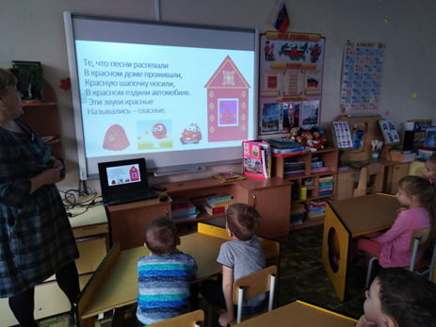
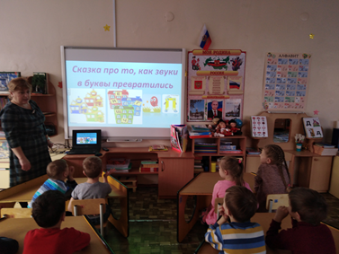
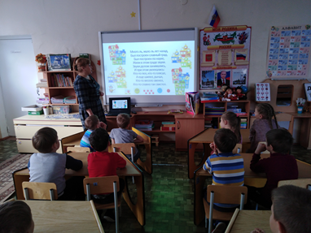
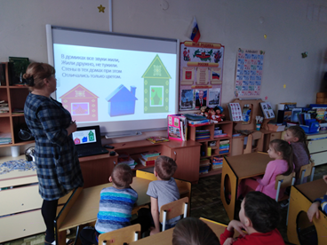
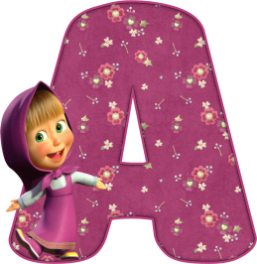
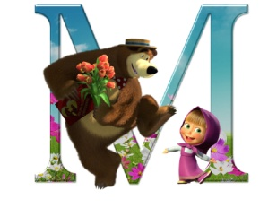
Показ презентации
«Сказка про то, как звуки в букву превратились»

Slide 8

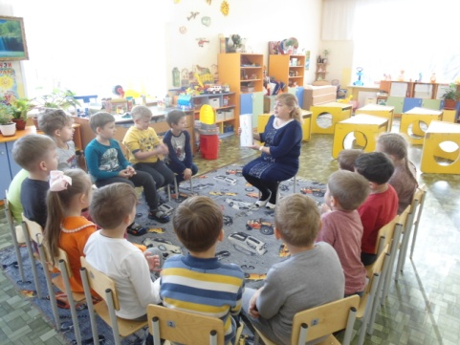
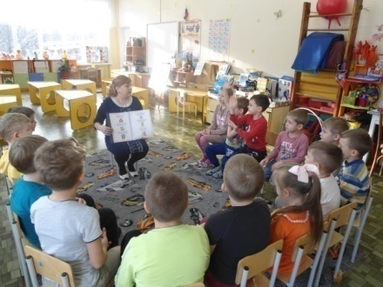

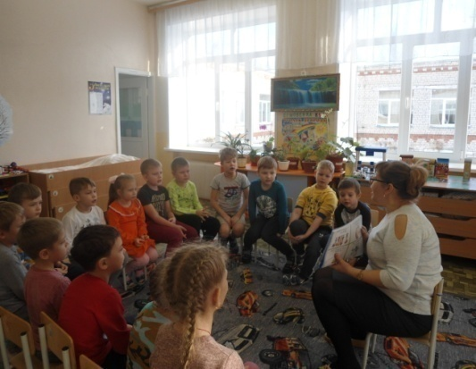
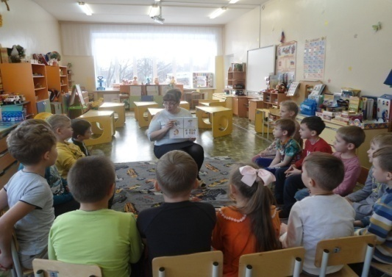

Загадывание загадок о звуках и буквах.
Заучивание чистоговорок о звуках и буквах.

Slide 9
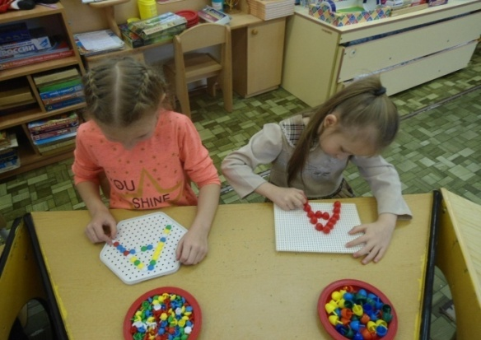
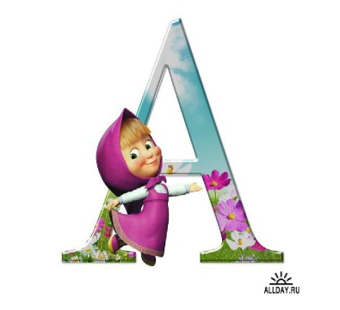
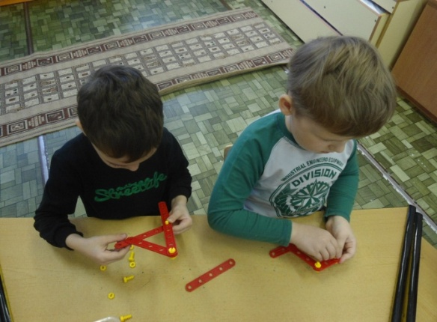
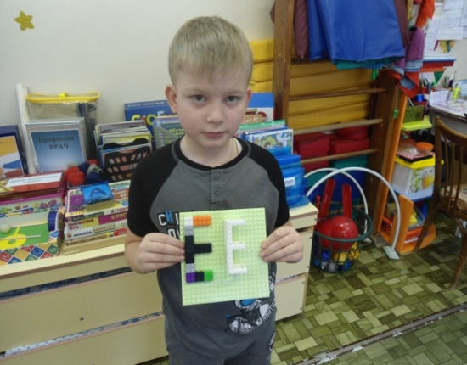
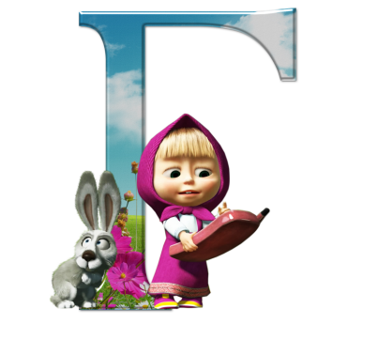
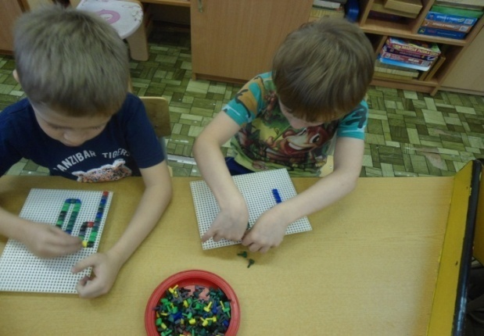
Умелые руки мастерят буквы.
Цель: развитие познавательных, конструктивных, творческих и художественных способностей детей в процессе создания букв, используя различные материалы и техники.

Slide 10
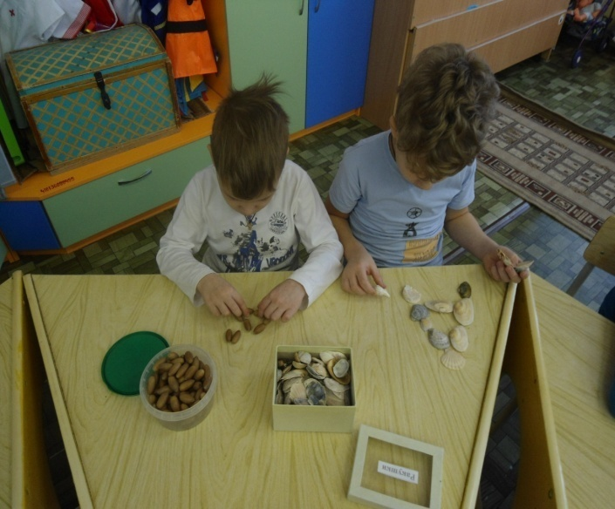
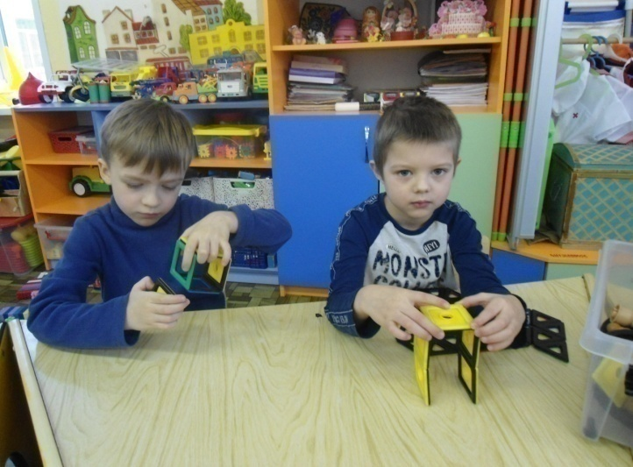

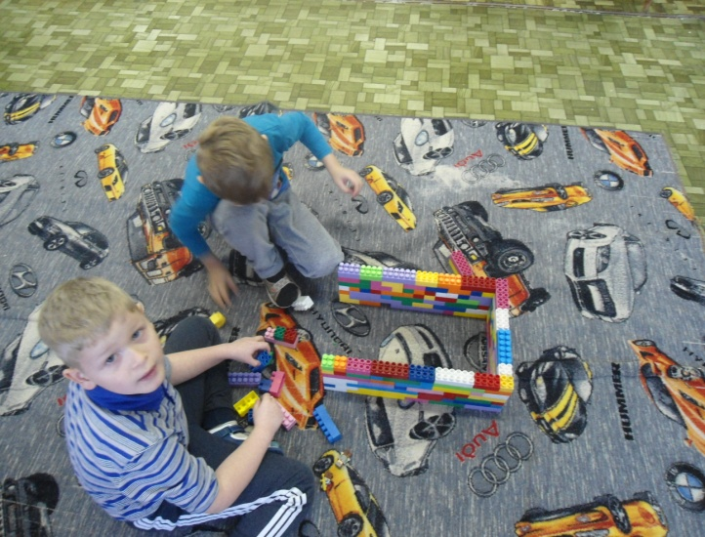
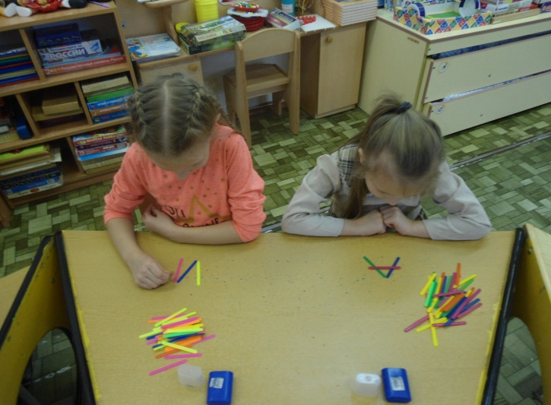

Slide 11

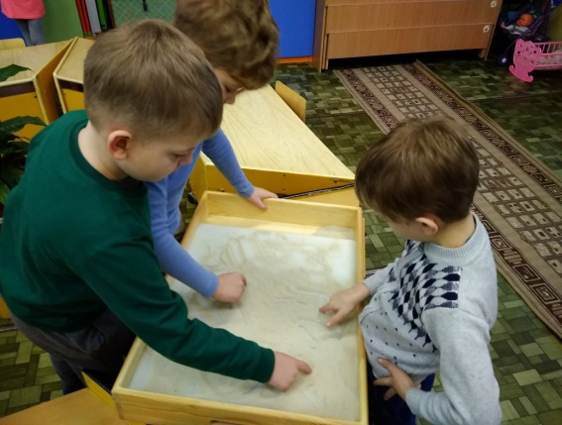
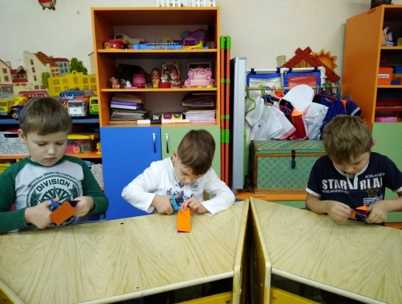
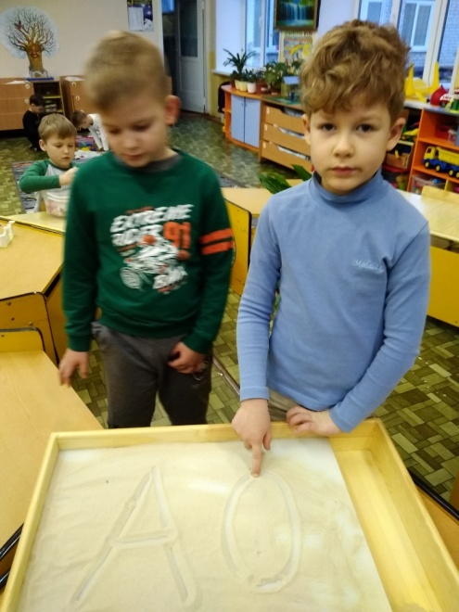
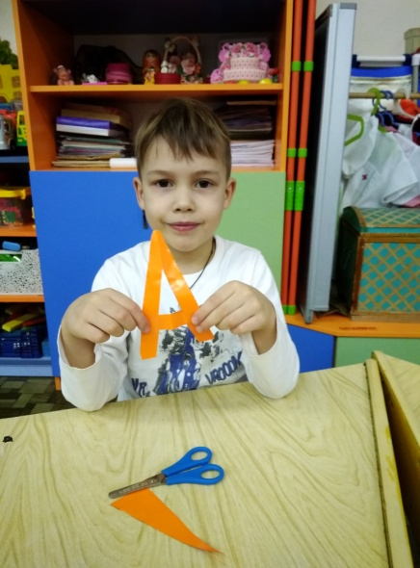
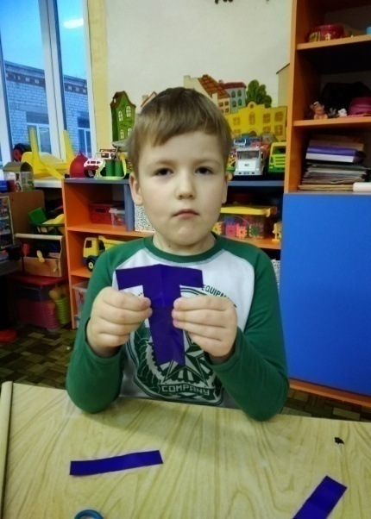
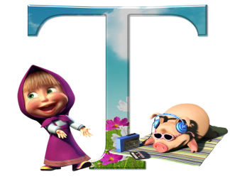

Slide 12
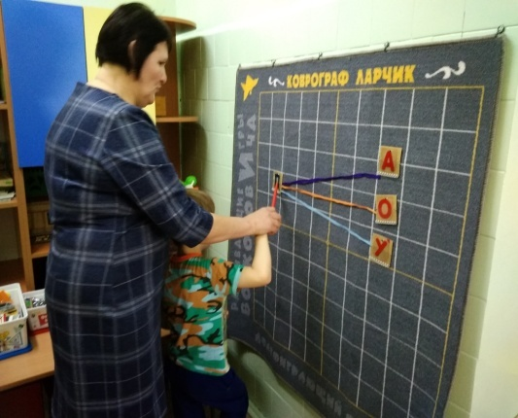

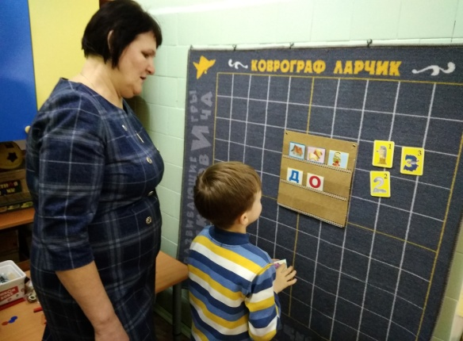
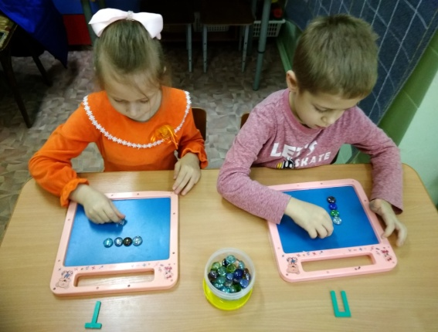
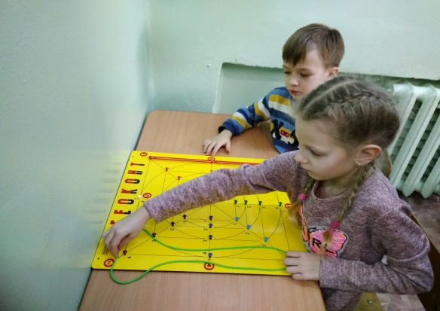
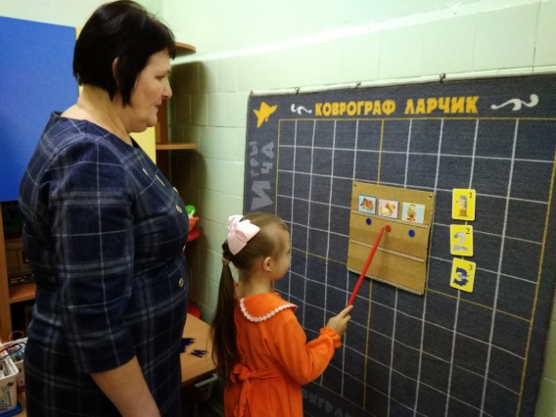


Индивидуальная работа в логопедическом кабинете

Slide 13
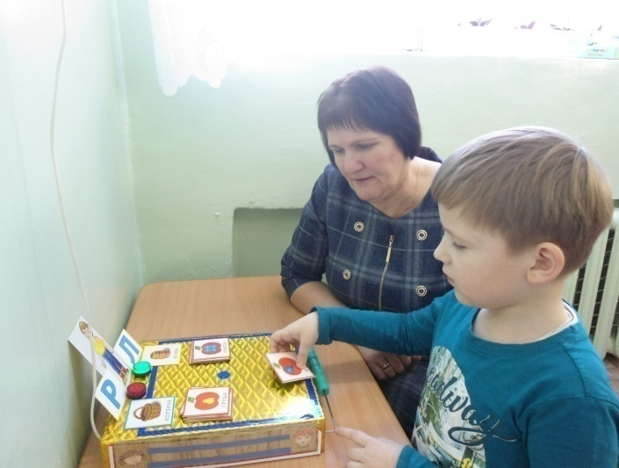
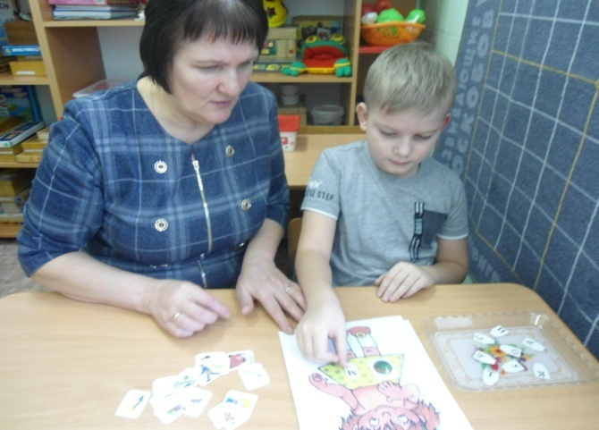

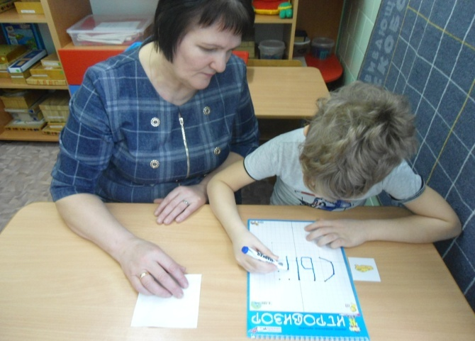
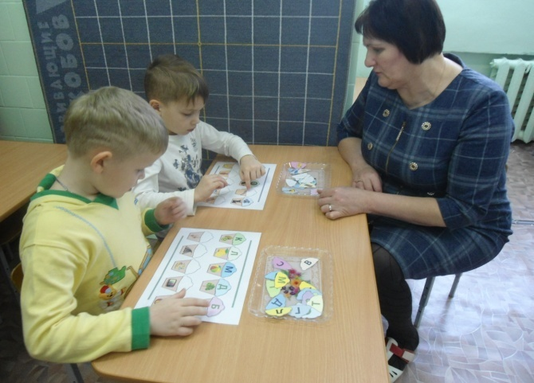

Slide 14
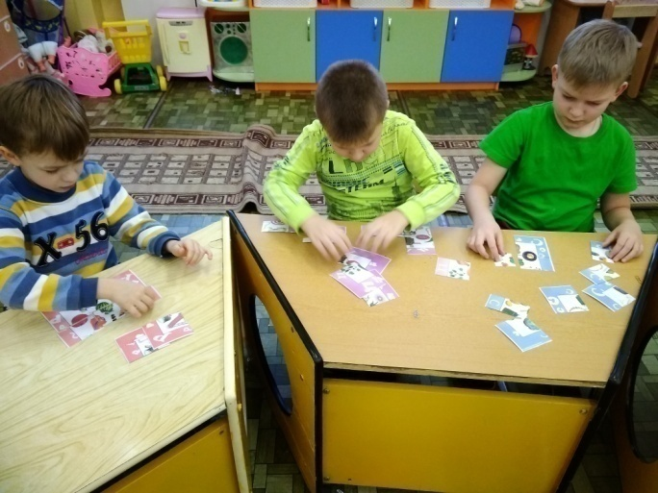
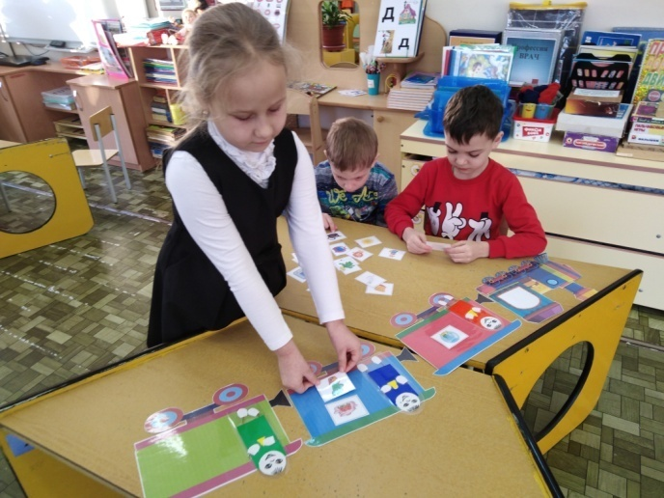
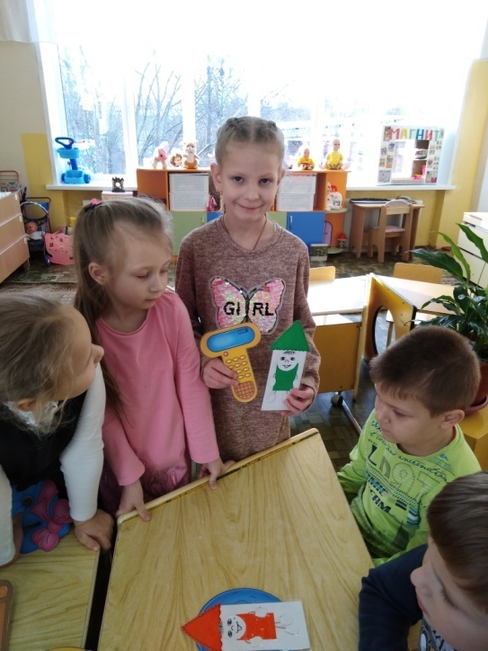
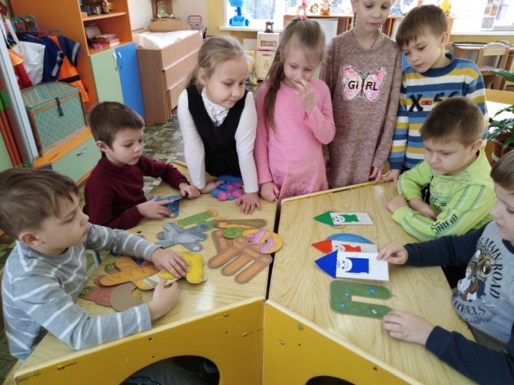
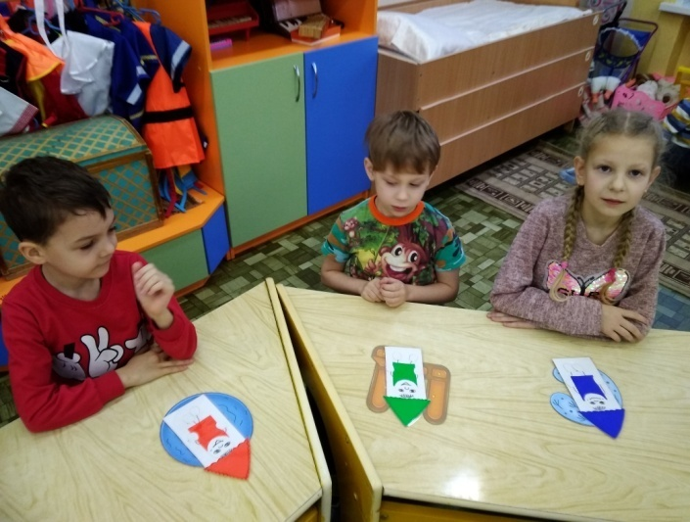
Дидактические игры

Slide 15
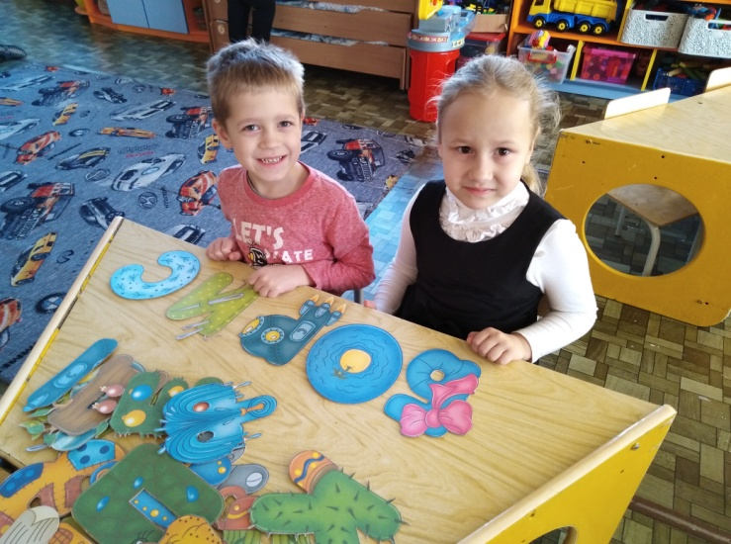
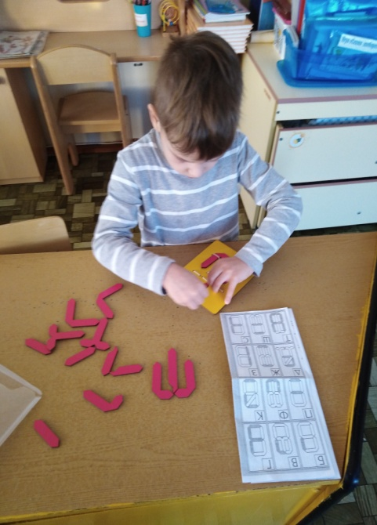
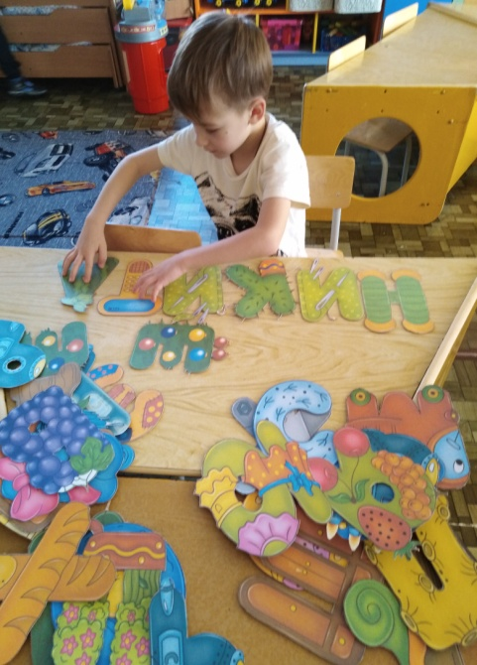
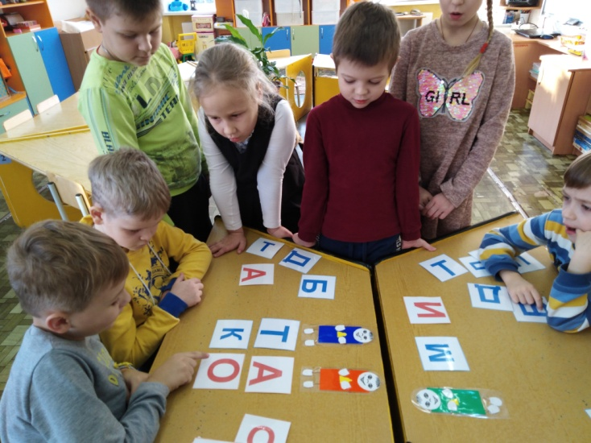



Slide 16
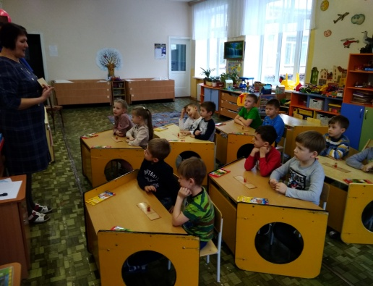
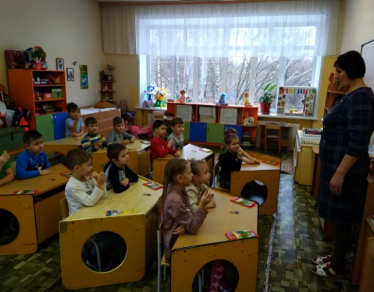
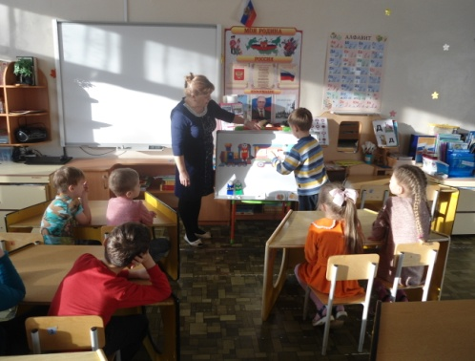
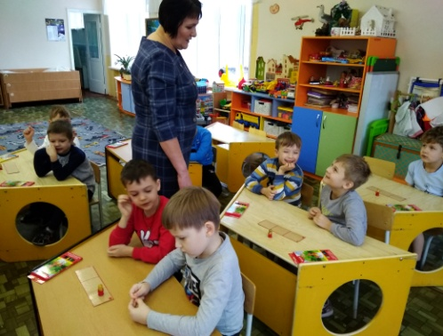
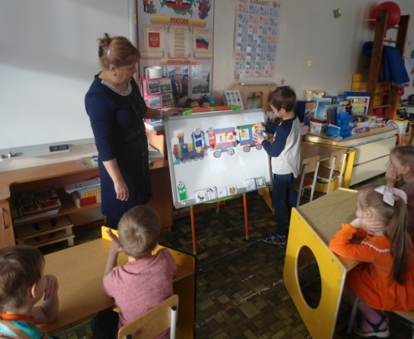
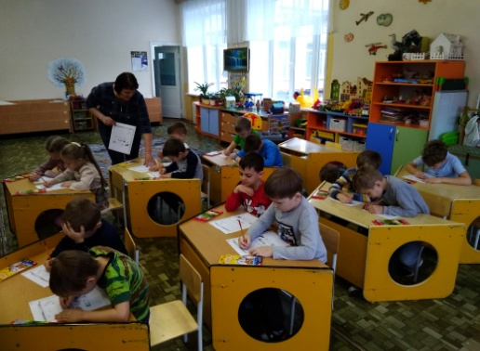
НОД по обучению грамоте
«В королевстве звуков и букв»
Цель: закрепить знания детей о звуках и буквах.

Slide 17








Slide 18









Slide 19



Творческая мастерская
Рисование
«Рисуем букву, с которой начинается моё имя»
Цель: Учить детей рисовать буквы, с которой начинается имя; заполнять все пространство буквы; упражнять в умении сочетать разную технику в процессе рисования; воспитывать самостоятельность в выборе средств выразительности.

Slide 20



Лепка
«Лепим любимую букву»
Цель: Показать, что буквы можно не только писать, но и лепить разными способами; учить украшать свою работу. Развивать фантазию, мышление, общую ручную умелость, мелкую моторику.
А
Б
В

Slide 21






Slide 22




Аппликация
«Азбука своими руками»
Цель: закрепление навыков свободного владения разными приемами и способами обработки бумаги.

Slide 23



В театр играем – звуки развиваем
Инсценировка сказок для родителей.
«Как медведь к зиме готовился»
«Как ёжик счастье искал»

Slide 24






Slide 25




Slide 26





Информационно-наглядный материал для родителей

Slide 27



Семь Таиркиных сделали весёлых человечков «Гласики и согласики»
Работа с родителями.

Slide 28


Семья Головых
«Загадки про алфавит и буквы»
Семья Кувановых
«Чистоговорки со зрительной опорой»

Slide 29







Семья Трошиных сделали
«Весёлые буквы»

Slide 30
Вывод:
Проект «Живые звуки и буквы» позволил реализовать поставленные задачи и цели. В результате проектной деятельности у детей повысился интерес к занятиям по обучению элементам грамоты. У детей сформированы навыки звукобуквенного анализа, чтения слов. У детей расширился словарный запас, закрепились навыки правильного звукопроизношения, повысилась коммуникативная функция речи. Родители детей стали активными участниками образовательного процесса.

Slide 31

Спасибо за внимание!!!

